Slide 1

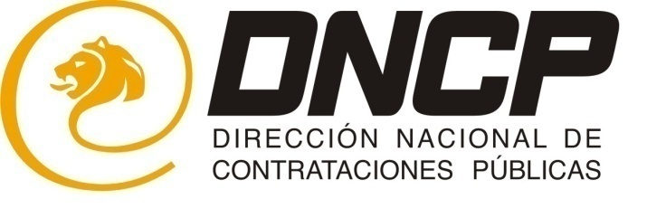
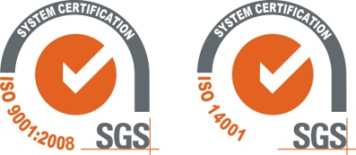
“Procesos de Calidad y Subasta a la Baja Electrónica como medios de transparencia”
Con Transparencia ganamos todos…

Slide 2


Slide 4
DIAGNÓSTICO DE LA SITUACIÓN:
En esta etapa se definió la situación del momento de la DNCP, es decir, la brecha existente entre el estado de ese entonces y el objetivo. En la etapa de diagnóstico también se definieron los aliados estratégicos que se necesitaban para la implementación del proyecto ISO 9001.
Se identificaron los procesos más importantes de la institución y se entendieron cómo se relacionaban unos con otros, así como las características clave de los mismos.

Slide 5
LA IMPLEMENTACIÓN:
Definición de los elementos generales del Sistema de acuerdo con los requerimientos de la ISO 9001:
  Alcance del Sistema de Gestión de Calidad
  Planeamiento, ejecución, seguimiento y evaluación de los procesos de contrataciones públicas ejecutadas en su totalidad sobre plataforma electrónica incluyendo:
    Publicación y verificación de la ejecución de los procesos de contratación.
    Sustanciación de procesos de investigación, sumario, protesta y avenimiento.
    Elaboración, difusión y capacitación de la normativa.
    Sistema de información de contrataciones públicas, subasta a la baja electrónica y sistema de información de proveedores del estado.

Slide 6
LA IMPLEMENTACIÓN:
Definición de los elementos generales del Sistema de acuerdo con los requerimientos de la ISO 9001:
  Misión
  Regular, difundir, controlar, verificar y optimizar las contrataciones
  públicas, mediante procesos de calidad y eficiencia, orientados a la
  excelencia en la gestión.
  Visión
  Facilitar contrataciones públicas eficaces, económicamente óptimas,
  sustentables y con ecuanimidad, mediante procesos estandarizados,
  eficientes y confiables, ejecutados en su totalidad
  sobre plataforma electrónica.

Slide 7
LA IMPLEMENTACIÓN:
Definición de los elementos generales del Sistema de acuerdo con los requerimientos de la ISO 9001:
  Política de Calidad
  Brindamos un servicio orientado a satisfacer las necesidades de las
  Entidades del Estado, los oferentes y la sociedad cumpliendo los procesos
  a tiempo y con eficacia. Para ello contamos con recursos
  humanos capacitados, con valores éticos, comprometidos,
  motivados y con la tecnología adecuada.
  Nos comprometemos al cumplimiento de las leyes, a minimizar el impacto de nuestras actividades sobre el medio ambiente, y a fomentar el buen uso de los recursos.
  Normalizamos nuestros procesos y los mejoramos continuamente, trabajando
  en un Sistema de Gestión Integrado basado en la Norma de Calidad ISO 9001: 2008 y la Norma de Gestión Ambiental ISO 14001:2004

Slide 8
LA IMPLEMENTACIÓN:
Definición de los elementos generales del Sistema de acuerdo con los requerimientos de la ISO 9001:
  Procedimientos
Se definieron los procedimientos en todas las Direcciones:
Normas y Control | 12
Administración y Finanzas | 2
Jurídica | 4
Verificación de Contratos | 1
Capacitación | 3
Tecnología de la Información | 7
Departamento de Calidad | 6

Slide 9
LA IMPLEMENTACIÓN:
Definición de los elementos generales del Sistema de acuerdo con los requerimientos de la ISO 9001:
  Otros requerimientos definidos
  Descripciones de Cargos
  Formularios
  Instructivos
  Manual de Calidad
  Manual de Funciones
  Objetivos
  Organigrama
  Tablero de Control - Indicadores de Resultados

Slide 10
AUDITORÍAS INTERNAS:
Se realizaron capacitaciones a un grupo de funcionarios formándolos como Auditores Internos.
Objetivos de la Auditoría Interna:
    Revisión de la eficacia de los procesos
    Revisión de los requisitos de la ISO 9001:2008

Slide 11
PRE – AUDITORÍA EXTERNA:
Una vez corregidos los hallazgos de la Auditoría Interna
Los días 30 de Junio y 1 de Julio de 2009, se realizaron las primeras Pre Auditorías de Certificación.
AUDITORÍA DE CERTIFICACIÓN:
Los días 27, 28 y 29 de Julio de 2009, se realizó la Auditoría de Certificación de la Norma ISO 9001:2008, con auditores externos de la empresa SGS Paraguay.
Al finalizar el ultimo día de auditoría, entregan el informe final, donde recomiendan al Organismo Acreditador de la ISO, la certificación a la Norma, en vista a no encontrar “No Conformidad” alguna, dentro del sistema implementado por la DNCP.

Slide 12
AUDITORÍAS DE SEGUIMIENTO:
A partir del logro de la Certificación, la DNCP se somete a Auditorías Internas seguidas de Auditorías Externas de seguimiento cada 6 meses.
  La Dirección Nacional de Contrataciones Públicas fue la primera Entidad del Estado en contar con la Certificación de Calidad ISO 9001:2008, y la viene manteniendo desde entonces.

Slide 13

  Sin dudas, el sistema ISO 9001 constituye una herramienta de gestión clave para la transparencia de los procedimientos llevados adelante por la DNCP.
  Este sistema estandariza los procesos y unifica los requisitos, de manera a que todos reciban el mismo tratamiento de inicio a fin.

Slide 14


Slide 15
SBE EN PARAGUAY
El artículo 17 de la Ley 2051/03, señala que “se podrán introducir las modalidades complementarias que permitan tutelar de mejor manera el interés público…”
La Subasta a la Baja Electrónica, se implementó en el Paraguay a través del Decreto 12.453 de fecha 14 de julio de 2008 marcando el ingreso del Estado Paraguayo a la era de las compras electrónicas, con el primer sistema de compras a través de Internet.

Slide 16
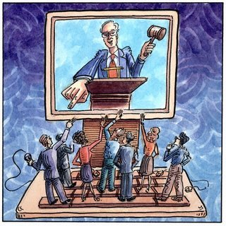
LA SUBASTA A LA BAJA ELECTRÓNICA:
  Es un procedimiento de contratación electrónica, a través del cual se pueden adquirir bienes, servicios, obras y consultorías mediante una oferta pública virtual, donde el postor ganador, es aquel que ofrece el menor precio.

Slide 17
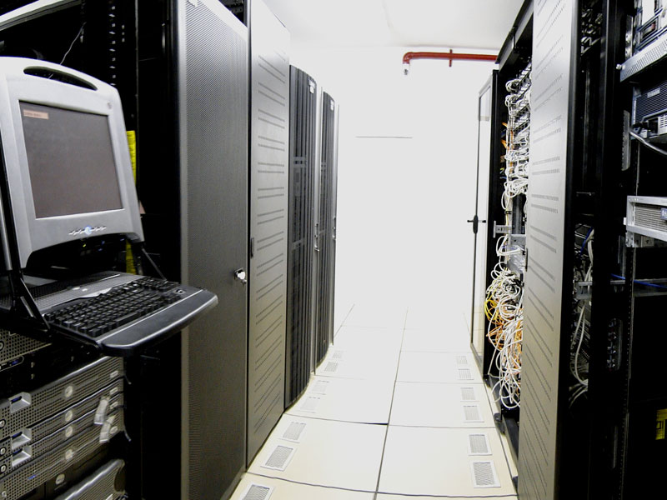
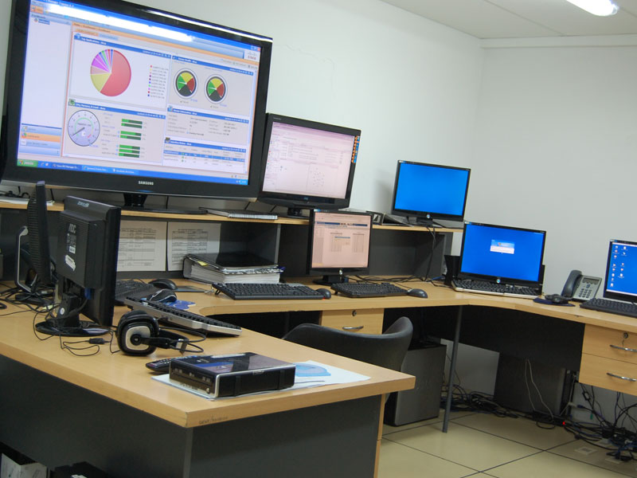
Inversión aproximada del Data Center: 3.000.000 U$S

Slide 18

TRANSPARENCIA DE LA SBE:
Los subastadores, los oferentes participantes, las Entidades y la ciudadanía pueden observar el proceso de compra “On line”, sin conocer la identidad de los postores que están participando.
Al finalizar la subasta el sistema genera un Acta, que representa una Auditoria de todas las etapas por las cuales se desarrolló el proceso de compra y permite conocer los participantes de la competencia.

Slide 19
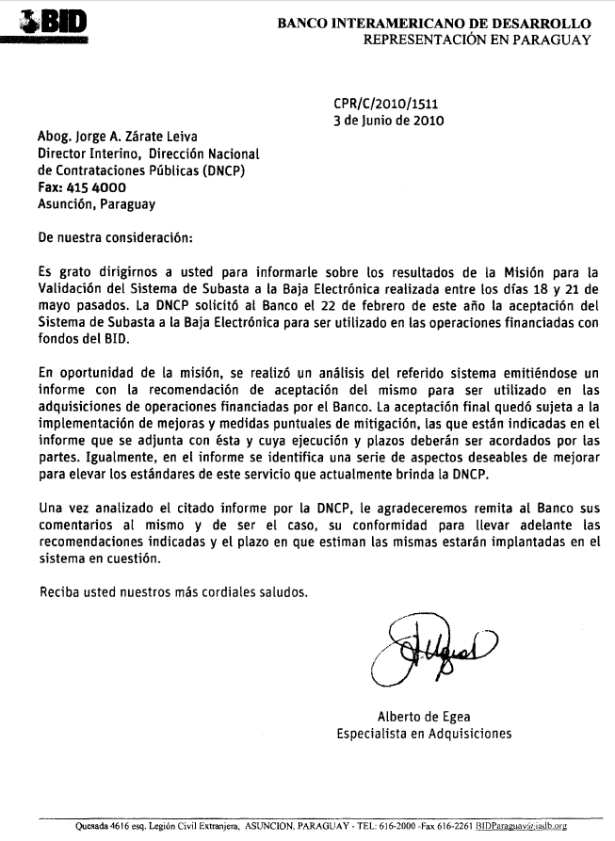
TRANSPARENCIA DE LA SBE:
El Banco Interamericano de Desarrollo (BID), luego de una misión de validación del Sistema de Subasta a la Baja Electrónica ha certificado el mismo, como herramienta válida para realizar procesos de compra financiadas por el mismo.
Así también se encuentra en proceso la última etapa de la certificación del Sistema, por parte del Banco Mundial.

Slide 20
CICLO DE GESTIÓN
DE UNA SUBASTA

Slide 21
Ciclo de Vida de Una Subasta
3 DIAS
8 DIAS
Comunicación
de la Convocante
Inicio de Proceso
(3 días)
UOC
Asignación
Del
Subastador
(Administrador)
Activación
Del Oferente
(SIPE)
Publicación
8 Días
4 DIAS
1 DIA
Acta de
Sesión Pública
Virtual / Declaración
De Oferente c/ menor
precio
(Sistema)
Adjudicación y
Emisión de Orden
De Compra
(Comité de
Evaluación UOC)
SISTEMA TRADICIONAL : 46 DIAS
SUBASTA A LA BAJA ELECTRONICA: 17 DIAS
Consultas
1er día de Public.
h/ 5º día
Antes de Propuesta
(Según CE PBC)
BENEFICIO MYPIMES
ETAPA
COMPETITIVA
Puja (6 min, que se reinician por tres veces)
Aleatorio (min 1minuto y máximo 10 mini)
Beneficio MIPYMES
(Sistema –
oferentes)
ETAPA COMPETITIVA Lances
(Subastador -
oferentes)
Inicio de Recep. de Prop. y Cierre de las mismas
(Según CE PBC)
Respuestas
h/ 2 días antes
del inicio de propuestas
(Según CE PBC)
1 DIA

Slide 22
ESTADÍSTICAS
Los siguientes datos dan muestra de la confianza y la credibilidad que ha ganado el Sistema de SBE por parte de las Unidades de Compra, como de las empresas oferentes.
Así también de los beneficios de ahorro de dinero que representa para el Estado.

Slide 23
Cantidad de Subastas realizadas
(Al 19 de septiembre)
La cantidad de SBE realizada desde el año 2008
ha aumentado considerablemente.

Slide 24
Subastas con mayor cantidad de participantes
AÑO 2009
AÑO 2010
AÑO 2011

Slide 25
Experiencias exitosas en Subasta
Entidad Convocante | Nombre del llamado | Precio Referencial | Monto Adjudicado | Ahorro en Guaraníes
Ministerio de Hacienda | Mantenimiento de aire acondicionado | 1.174.252.416.- | 1.046.502.496.- | 127.749.920.-
Ministerio de Salud Pública y Bienestar Social | Adquisición de Telas | 73.728.000.- | 46.690.000.- | 27.038.000.-
Comando de la Armada | Adquisición de Materiales Eléctricos | 127.365.862.- | 101.813.081.- | 25.552.781.-
SENAVE | Adquisición de muebles para oficina | 176.950.000.- | 115.650.000.- | 61.300.000.-

Slide 26

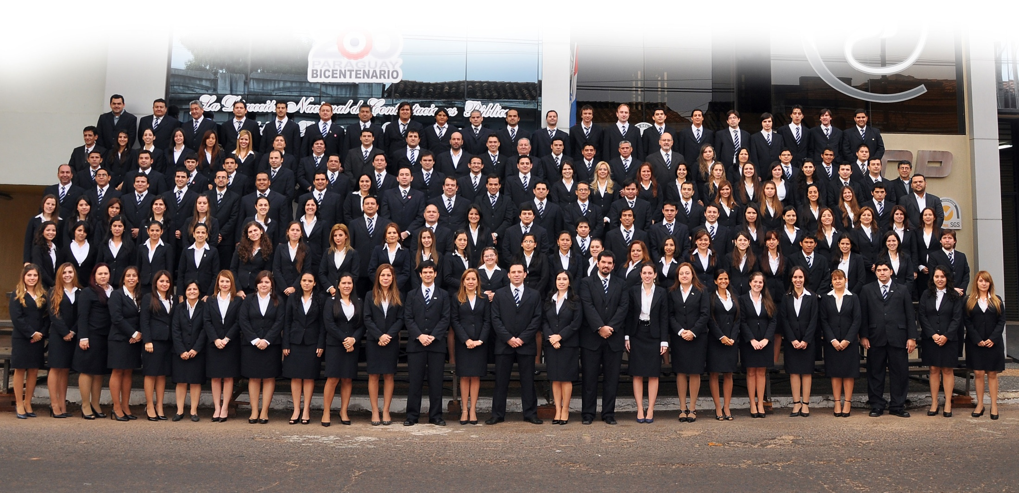
www.contrataciones.gov.py

